Slide 1
Desmistificando
SHELL
42 Rio
Basecamp 1

Slide 2
O que é Kernel?
Os programas de computador que alocam recursos do sistema e coordenam todos os detalhes internos são chamados de Kernel. O Kernel é o centro essencial de um sistema operacional, o qual utilizamos para dar comandos ao hardware através de um outro tipo de programa chamado Shell.
Aplicações
Kernel
Comandos Shell (Shell Scripting)
CPU
Memória
Dispositivos

Slide 3
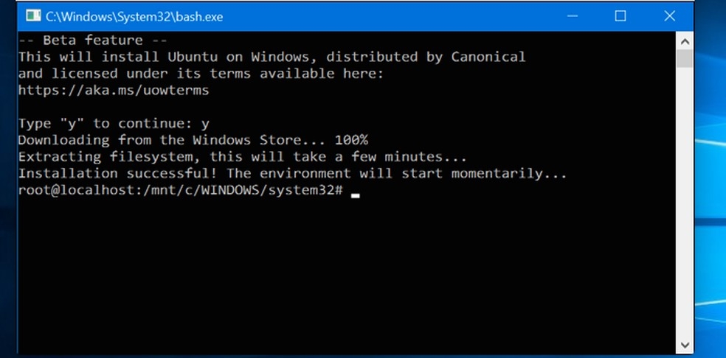
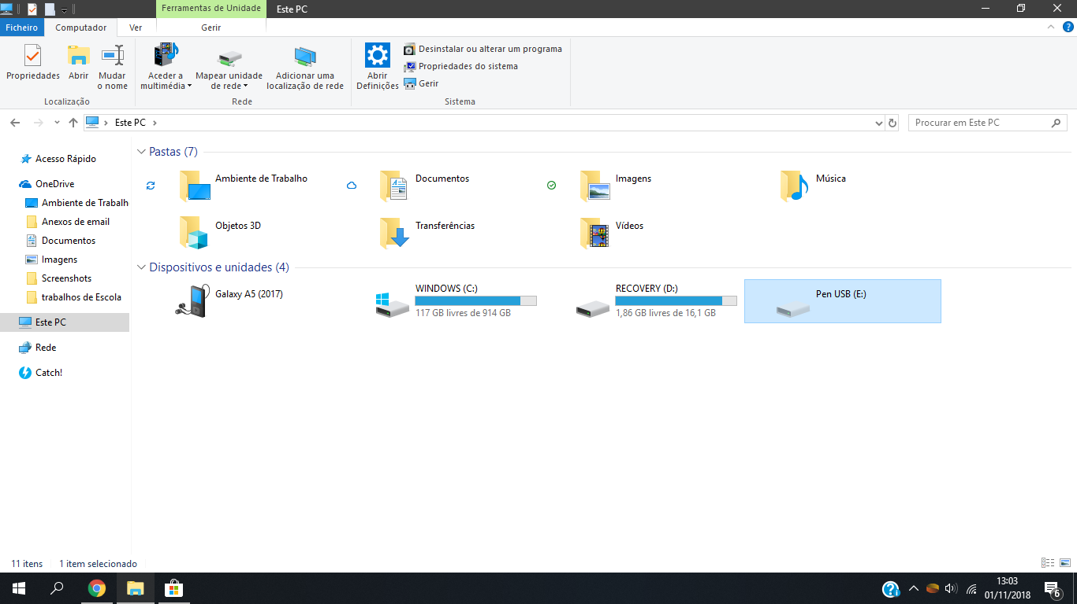
CLI vs GUI
Command Line Interface (CLI)
Interface de Linha de Comando
Graphical User Interface (GUI)
Interface Gráfica de Usuário
É o programa de texto através do qual podemos dar comandos de Shell ao Kernel e usar os recursos de hardware de nossas máquinas. É um tipo de Shell.
É uma forma gráfica de representar aquilo que o CLI apresenta como linhas de texto. É um tipo de Shell.

Slide 4
Terminal | Console | Shell | Linha de Comando
 | Terminal | Console | Shell | Linha de Comando
Resumo | É um ambiente de entrada e saída de texto. | É um terminal físico. | É um interpretador de linha de comando. | Também conhecido como prompt de comando¹ é um tipo de interface.
Premissa | Um terminal é um programa que executa um Shell e nos permite inserir comandos. | O console é um tipo de terminal. É uma janela na qual seus programas em modo texto estão ativos. | O Shell é o programa que realmente processa comandos e produz resultados. | Uma interface de linha de comando é qualquer tipo de interface² usada para inserir comandos (textuais). Um deles é o terminal.
Definição | O terminal é um programa que exibe uma interface gráfica e permite que você interaja com o Shell. | O console consistia em um único teclado e monitor conectados a uma porta serial de console dedicada em um computador para comunicação direta de baixo nível com o sistema operacional. | Um Shell é uma interface de usuário para acessar os serviços de um sistema operacional. | Uma interface de linha de comando (CLI) é um programa de computador que processa comandos na forma de linhas de texto. O usuário normalmente interage com o Shell por meio de uma interface de linha de comando (CLI).
Elaboração | O termo terminal também pode se referir a um dispositivo que permite aos usuários interagir com computadores, normalmente por meio de um teclado e monitor. | Um console é um terminal físico que é o terminal principal diretamente conectado a uma máquina. O console é reconhecido pelo sistema operacional como um terminal (implementado pelo Kernel). | Um shell é uma interface primária que os usuários veem quando fazem login e sua função primária é iniciar outros programas. | Uma linha de comando é uma interface que permite ao usuário digitar um comando e, em seguida, pressionar a tecla Enter/Return para executar esse comando.
Exemplo | Alguns tipos de emuladores de terminal incluem: Prompt de comando (Windows)¹, Guake, GNOME, PuTTY, etc. | Por exemplo, Famicom, Xbox, PlayStation, Nintendo Switch, Wii e Wii U, etc. são todos exemplos de consoles. | Alguns exemplos de Shells: Bash, fish, zsh, ksh, sh, tcsh, Powershell, pwsh, cmd¹, yori, 4dos, command.com | Linha no terminal onde digitamos comandos que às vezes funcionam.

Slide 5
Desambiguação | Esclarecimentos
Prompt de comando → Também traduzido como linha de comando é a princípio um termo genérico que descreve a linha onde digitamos comandos para o Shell, através da interface de Shell (Bash, Powershell, etc) no terminal.
Prompt de Comando (Windows) → É um terminal chamado Prompt de Comando onde se pode interpretar e executar prompts de comando. Sim, super criativo.
cmd.exe → Se você observou a tabela com atenção Prompt de Comando é um terminal enquanto cmd.exe é um Shell. A explicação pra isso é meio embaçada, ela vai estar traduzida no próximo slide, mas o link para a resposta original no stack overflow está aqui:
Diferença entre CMD e Command Prompt (segure control e clique com o mouse para ir)
Interface → Uma interface é um conjunto de regras que diz como uma ação equivale a outra. Por exemplo, você fisicamente apertar um botão com o desenho da letra R em cima e aparecer a letra R na tela do computador. Ela funciona como um tradutor, uma ponte, através de um conjunto de regras de como os dois lados podem se entender e conversar.

Slide 6
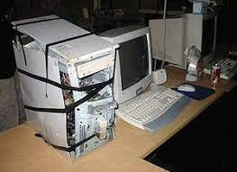
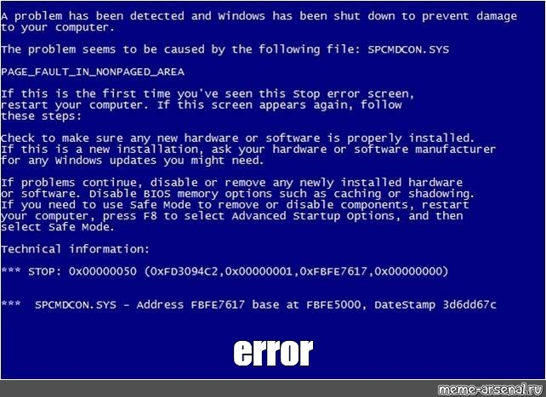



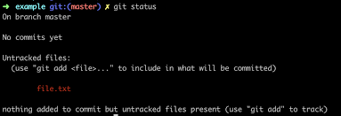
Resumo da Fábula
Console
Terminal
Interface de Shell
Você
digita no
que tem um
que roda uma
que interpreta uma
Hardware Relativamente
Funcional
Shell
Conceito abstrato (sem foto)
Linha de Comando
que faz alguma coisa em um
que instrui o

